Slide 1
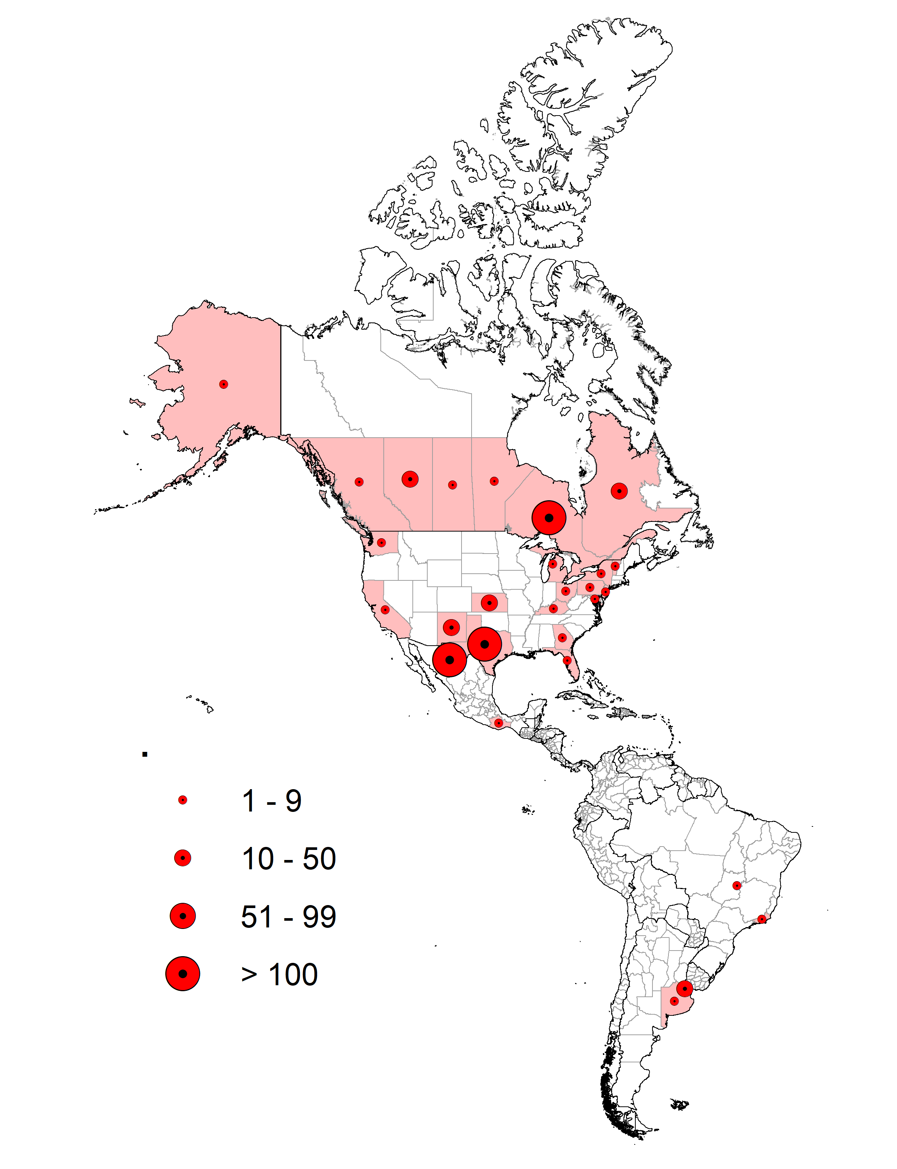
Distribución espacial de casos confirmados de sarampión por país, 2025*
País | Nr. de casos | Última fecha de inicio**
Argentina | 32 | 17 de may 2025
Belice | 7 | 03 de abr 2025
Bolivia | 1 | 24 de mar 2025
Brasil | 5 | --
Canadá | 2.515 | 17 de may 2025
Costa Rica | 1 | 13 de may 2025
Estados Unidos | 1.041 | 28 de abr 2025
México | 1.520 | 14de may 2025
Perú | 1 | 01 de may 2025
TOTAL | 5.123 | --
Se reportan 3 muertes entre niños no vacunados en Estados Unidos.
Fuente: Informes de vigilancia de los países enviados a CIM/OPS y página web de CDC.
* Datos hasta semana epidemiologica 20-2025.
** Fecha de la última información disponible.

